Slide 1
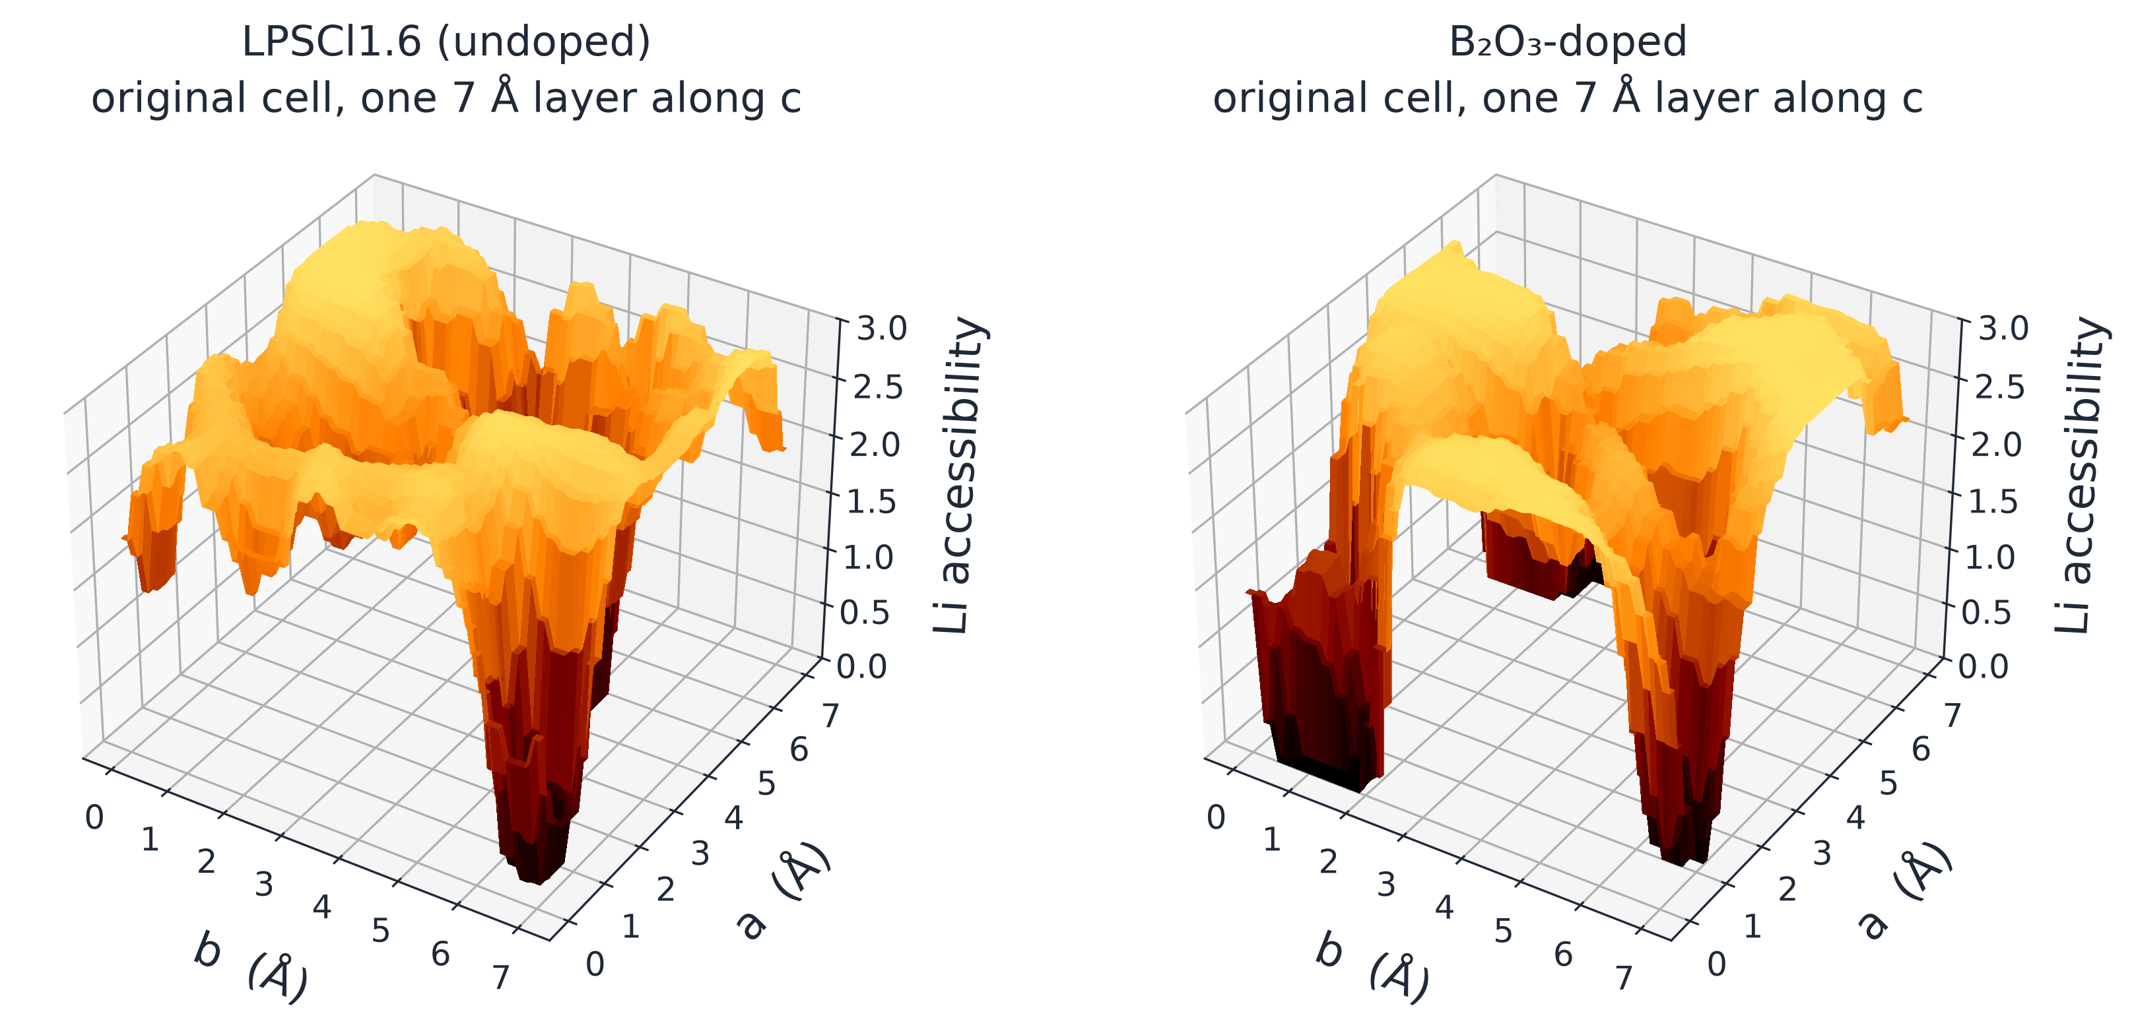
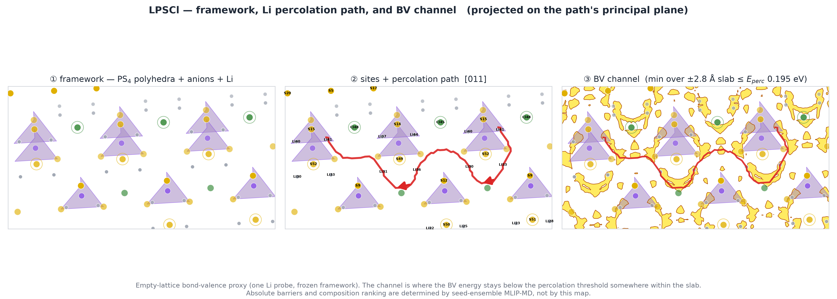
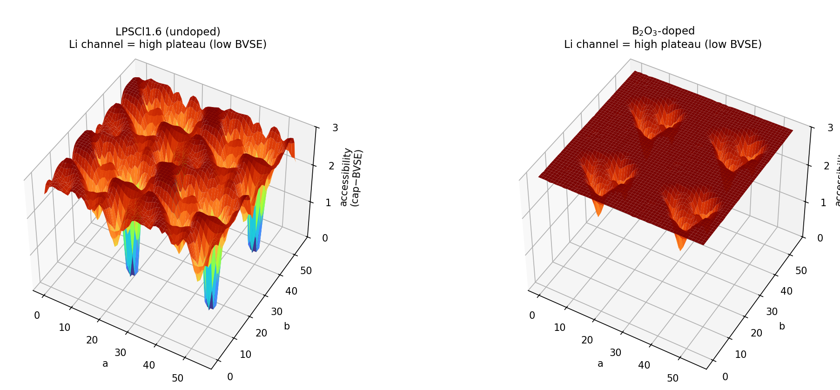
Static lithium transport pathway
Step 6: The Li energy landscape is mapped on the annealed geometry
•
To flag transport risk without dynamics, a bond-valence landscape was computed.
•
Low-energy valleys are structural pathways, not diffusion coefficients.
< Li landscape on the annealed geometry, undoped versus B₂O₃-doped >
a worked example from our other DFT study, not a screened candidate; valleys are low-energy regions, not channels
Bond-valence map: a cheap estimate of how comfortable an ion is at a point · Percolation: a low-energy path that spans the crystal
HANYANG UNIVERSITY
Battery Materials Lab.
14
Notes:
여섯 번째 단계는 정적 구조에서 Li 경로가 불리해 보이는지 빠르게 확인합니다. bond-valence 지형은 국소 배위를 보고, 4 Å 지표는 도펀트 주변에 놓인 Li의 기하학적 비율을 셉니다. 둘 다 확산계수나 전도도가 아닙니다. 또 과거 cascade의 파라미터는 현재 프로젝트 표준 softBV와 다르기 때문에, 지금은 과거 구조의 위험 신호로만 사용하고 최종 후보는 표준 규약으로 다시 계산해야 합니다.
[발표자 메모]
그림의 노란 영역을 ‘통로’라고 단정하지 말고 정적 low-energy region이라고 설명한다.
[Sources]
docs/figures/bv_structure_panels_comp1.png; legacy cascade BVS code; canonical softBV convention.

